Slide 1
Unfallversicherung Version 03/2024

Slide 2
Aufbau des Kurses
Teil 1: Rechtssystem der Unfallversicherung
Historischer Überblick, Organisation, Aufgaben, Grundsätze
Versicherte Personen und Risiken
Anzeigen und Verfahren
Leistungen
Teil 2: Unfallverhütung
Historischer Überblick, Aufgaben, Ausbildungen/Schulungen, Label SGS
Empfehlungen zur Unfallverhütung
Statistiken
Teil 3: Risikoanalyse

Slide 3
Teil 1: Rechtssystem der Unfallversicherung

Slide 4
Historischer Überblick, Organisation, Aufgaben, Grundsätze

Slide 5
Historischer Überblick
Vor der Gründung der Unfallversicherung (vor 1901), im Falle eines Arbeitsunfalls oder einer Berufskrankheit:
Gerichtsklage des Arbeitnehmers zwecks Erwirkung einer Entschädigung
Häufig langwierige + kostspielige Gerichtsverfahren
Nachweis eines dem Arbeitgeber anzulastenden Fehlers
Nachweis des Schadens und des Kausalzusammenhangs zwischen Fehler und Schaden
Bei Gewinn des Prozesses: der Arbeitgeber musste solvent sein
→ Eingriff des Gesetzgebers zum Schutz der Arbeitnehmer

Slide 6
Entwicklung der Gesetzgebung
1901: Einrichtung einer Arbeitgeberversicherung auf Gegenseitigkeit mit der Bezeichnung „Association d’assurance accident“ um Arbeitsunfälle zu entschädigen
1925: Schaffung eines Sozialversicherungsgesetzbuches + Einbeziehung der Berufskrankheiten
1933: Ausdehnung des Versicherungsschutzes auf Wegeunfälle

Slide 7
2010: Gesetz vom 12. Mai 2010 über die Reform der Unfallversicherung: seit dem 1. Januar 2011 in Kraft mit Ausnahme der Bestimmungen bezüglich der Sachschäden + internen Organisation, welche am 1. Juni 2010 in Kraft getreten sind
2010: Gesetz vom 17 Dezember 2010: Einführung eines einheitlichen Beitragssatzes
2015: Gesetz vom 27 Juli 2015 : Interne und externe Umschulung
2016: Großherzogliche Verordnung vom 8. Februar 2016 über die Erhöhung oder Nachlass des Beitragssatzes (Bonus-Malus System) – (geändert in 2022)

Slide 8
Organisation
Die Verwaltung der Unfallversicherung obliegt der Unfallversicherung (AAA)
AAA ist eine autonome Anstalt der Sozialversicherung
Die AAA ist eine öffentlich-rechtliche Anstalt, mit einem Verwaltungsrat, welcher u.a. verantwortlich für folgende Aufgaben ist: Jahreshaushalt, Beitragssätze, Jahresabrechnung Einnahmen / Ausgaben und Bilanz, Empfehlungen zur Unfallverhütung

Slide 9
Aufgabenbereiche
Die AAA hat zwei Aufgabenbereiche:
Die Unfallverhütung (Arbeitsschutz)
Die Unfallentschädigung (Wiedergutmachung des Schadens)

Slide 10
Grundsätze
Obligatorische Mitgliedschaft aller Arbeitgeber bei der AAA
Finanzierung der AAA ausschließlich durch die Arbeitgeber und den Staat
Ausschluss einer Gerichtsklage gegen den Arbeitgeber im Falle eines Unfalls, außer strafrechtlicher Verurteilung wegen vorsätzlicher Herbeiführung des Unfalls, aber Verpflichtung zur Ergreifung von Maßnahmen, um Arbeitsunfällen, Wegeunfällen und Berufskrankheiten vorzubeugen
Automatische Entschädigung der Opfer von Arbeitsunfällen ohne Gerichtsverfahren und ohne Nachweis eines dem Arbeitgeber anzulastenden Fehlers
Obligatorische Entschädigung durch die AAA der Opfer von Arbeitsunfällen außer bei schwerwiegender Verfehlung des Arbeitnehmers oder strafrechtlicher Verurteilung

Slide 11
Finanzierung
Einnahmen:
Die Beiträge der Arbeitgeber nach dem allgemeinen System machen ungefähr 90% der Einnahmen aus
Die Erstattung der Leistungen durch den Staat für die Sondersysteme macht ungefähr 5% der Einnahmen aus
Sonstige Einnahmen machen ungefähr 5% aus (Regress gegen Dritte, Finanzprodukte, sonstige Einkünfte)
Bemessungsgrundlage = Rentenbemessungsgrundlage (max. 5 x sozialer Mindestlohn)
Einheitlicher Beitragssatz (Gesetz vom 17. Dezember 2010)
Bildung einer Rücklage ≥ Betrag der laufenden Ausgaben des vorletzten Rechnungsjahres
Bonus-Malus System (Herab- oder Hochsetzung des Beitragssatzes )
(Artikel 158 des SGB) „ Der Beitragssatz kann herab- oder heraufgesetzt werden, um maximal 50%. Zu diesem Zweck, sind die Beitragszahler in Risikoklassen eingeteilt. Die Herabsetzung oder Erhöhung erfolgt aufgrund der Anzahl, der Schwere oder der Kosten der Unfälle die sich während einer Referenzzeit von einem oder zwei Jahren ereignet haben. Es werden nicht berücksichtigt: Wegeunfälle und Berufskrankheiten. Der Anwendungsbereich und die Anwendungsarten werden durch einen großherzoglichen Verordnung (vom 08.02.2016) festgelegt.“

Slide 12
Bonus-Malus-System
Das Bonus-Malus-System wird ab dem Geschäftsjahr 2019 angewendet
Prinzip des Bonus-Malus-Systems:
Belohnen der Beitragszahler, die ein sicheres und gesundes Arbeitsumfeld bieten, indem der Beitragssatz gesenkt wird
Bestrafen von „unfallträchtigen“ Beitragszahlern, indem der Beitragssatz erhöht wird
Ziel des Bonus-Malus-Systems:
Sensibilisierung der Beitragszahler bezüglich Unfallverhütung
Anreiz für die Beitragszahler, verstärkt in die Sicherheit und Gesundheit am Arbeitsplatz zu investieren

Slide 13
Risikoklassen
Risikoklasse | Beschreibung
01 | Handel (falls nicht anders aufgeführt)
02 | Reinigung und private Haushaltstätigkeiten
03 | Hotels, Restaurants, Cafés
04 | Erziehung, Vereins- und Freizeittätigkeiten, sportliche, kulturelle und religiöse Tätigkeiten
05 | Gesundheits- und Sozialwesen, Schönheitspflege
06 | Versicherungs- und Finanzdienstleistungen, Dienstleistungen im Bereich Immobilien und Informationstechnologie, Planungsbüros, Medien
07 | Industrielle Tätigkeiten (falls nicht anders aufgeführt)
08 | Metall- und Holzverarbeitung, Herstellung von synthetischen Gegenständen, Herstellung, Installation, Reparatur und Wartung von Maschinen, Ausrüstungen und Kraftwagen, Feinmechanik
09 | Hoch- und Tiefbau, Dacharbeiten, mineralgewinnende Industrie
10 | Umbau und Ausbau, Gebäudetechnik
11 | Landverkehr, Schiff- und Luftfahrt, Logistik und Lagerung, Post-, Kurier- und Expressdienste
12 | Teilzeit- und Leiharbeit
13 | Nahrungsmittelherstellung
14 | Landwirtschaft, Weinbau, Gartenbau, Forstwirtschaft und ähnliche Tätigkeiten
15 | Freiberufliche Tätigkeiten, Selbständige Handels- oder Handwerkstätigkeiten
16 | Gemeinden
17 | Staat

Slide 14
Der Bonus-Malus-Faktor
Der Vergleich zwischen den Beitragszahlern derselben Risikoklasse basiert auf den von der AAA über einen Beobachtungszeitraum von 12 Monaten gezahlten Arbeitsunfallleistungen:
Sind die Arbeitsunfallkosten eines Beitragszahlers proportional höher als die durchschnittlichen Leistungen seiner Risikoklasse, wird ein Malus zugeteilt
Wenn keine Unfallleistungen für einen Beitragszahler im Beobachtungs-zeitraum gezahlt wurden, wird ein Bonus zugeteilt
Für die Bestimmung des Bonus-Malus-Faktors werden Wegeunfälle und Berufskrankheiten nicht berücksichtigt

Slide 15
Anwendungsbestimmungen
Der Geltungsbereich und die Anwendungsbestimmungen des Bonus-Malus-Systems werden durch eine großherzogliche Verordung bestimmt
Der Grundbeitragssatz jedes Arbeitgebers kann mittels eines individuellen Multiplikationsfaktors, dem Bonus-Malus-Faktor ($F_{BM})$, reduziert oder erhöht werden:
Beitragssatz = Grundbeitragssatz ⋅ $F_{BM}$
Der Grundbeitragssatz wird jährlich festgelegt (0,70% fürs Jahr 2024)
Zur Berechnung des Bonus-Malus-Faktors werden die Beitragszahler nach ihrer Haupttätigkeit in Risikoklassen eingeteilt und mit anderen Beitragszahlern derselben Klasse verglichen

Slide 16
Berechnungsmethode
Bestimmung des Bonus-Malus-Faktors $F_{BM}$:
Die Bestimmung des $F_{BM}$ basiert auf der relativen Differenz (∆) zwischen dem Belastungs-koeffizienten des Beitragszahlers und dem Belastungskoeffizienten seiner Risikoklasse
Belastungskoeffizient = Verhältnis zwischen den Unfallleistungen, die im Beobachtungszeitraum gezahlt wurden, und der Beitragsbemessungsgrundlage
Belastungskoeffizient des Beitragszahlers $C_{CO}$:
$C_{CO}=\frac{P_{CO}}{A_{CO}}$ mit
Belastungskoeffizient der Risikoklasse $C_{CL}$:
$C_{CL}=\frac{P_{CL}}{A_{CL}}$ mit
$P_{CO}$: Summe der Leistungen für die Unfälle des Beitragszahlers
$A_{CO}$: Beitragsbemessungsgrundlage des Beitragszahlers
$P_{CL}$: Summe der Unfallleistungen aller Beitragszahler einer Risikoklasse
$A_{CL}$: Summe aller Beitragsbemessungsgrundlagen einer Risikoklasse

Slide 17
Berechnungsmethode
Verschiedene Fälle der relativen Differenz ($∆$):
$∆=\frac{C_{CO}−C_{CL}}{C_{CL}}⋅100\%$ Fälle
$C_{CO}=0$ ⇒ Bonus wird angewendet
$C_{CO}≤C_{CL}$ ⇒ weder Bonus noch Malus
$C_{CO}>C_{CL}$ ⇒ Malus wird angewendet
Werte des Bonus-Malus-Faktors ($F_{BM}$) auf Basis der relativen Differenz (Δ) :
∆ (%) | ∆ = − 100 | − 100 ˂ ∆ ≤ 0 | 0 ˂ ∆ ≤ 33 | 33 ˂ ∆ ≤ 100 | ∆ ˃ 100
F_{BM} | 0,85 | 1,0 | 1,1 | 1,3 | 1,5
Satz* | 0,595 % | 0,70 % | 0,77 % | 0,91 % | 1,05 %
(*) auf der Grundlage eines Basisbeitragssatzes von 0,70 % für das Geschäftsjahr 2024

Slide 18
Der Bonus-Malus-Faktor
Der Bonus-Malus-Faktor kann die folgenden Werte annehmen:
Bonus-Malus-Faktor | Beschreibung
0,85 | Bonus von 15%
1,0 | weder Bonus noch Malus (neutraler Faktor)
1,1 | Malus von 10%
1,3 | Malus von 30%
1,5 | Malus von 50%

Slide 19
Bonus-Malus System
Rechnung des Bonus-Malus Faktors für 2025
Rechnung des Bonus-Malus Faktors für 2026
2023
2024
2025
01.04.23
31.03.24
Beobachtungsfenster (für 2025)
Beobachtungsfenster (für 2026)
19

Slide 20
Berechnungsmethode
Unfallleistungen, die für das Bonus-Malus-System berücksichtigt werden:
Sachleistungen, Krankengeld und Vollrenten, die vor der Konsolidierung bzw. bis zur Ablauffrist anfallen;
Die erste nach der Konsolidierung fällige Rente, die bis zum 65. Lebensjahr kapitalisiert wird;
Entschädigungen für physiologische Beeinträchtigung und Beeinträchtigung des Wohlbefindens, die lebenslang kapitalisiert werden;
Entschädigungen für erlittene körperliche Schmerzen und für Entstellungsschaden;
Bei tödlichen Arbeitsunfällen: Die Hinterbliebenenrente (die lebenslang kapitalisiert wird) sowie die Entschädigung für immaterielle Schäden für Hinterbliebene.

Slide 21
Entwicklung des Beitragssatzes
Einführung des einheitlichen Beitragssatzes
Einführung des Bonus-Malus-Systems
Erhöhung des Bonus von 10% auf 15%
Vor 2011: Beitragssatz variierte zwischen 0,45% und 6,00%, je nach ausgeübter Tätigkeit

Slide 22
Statistiken für das Jahr 2024

Slide 23
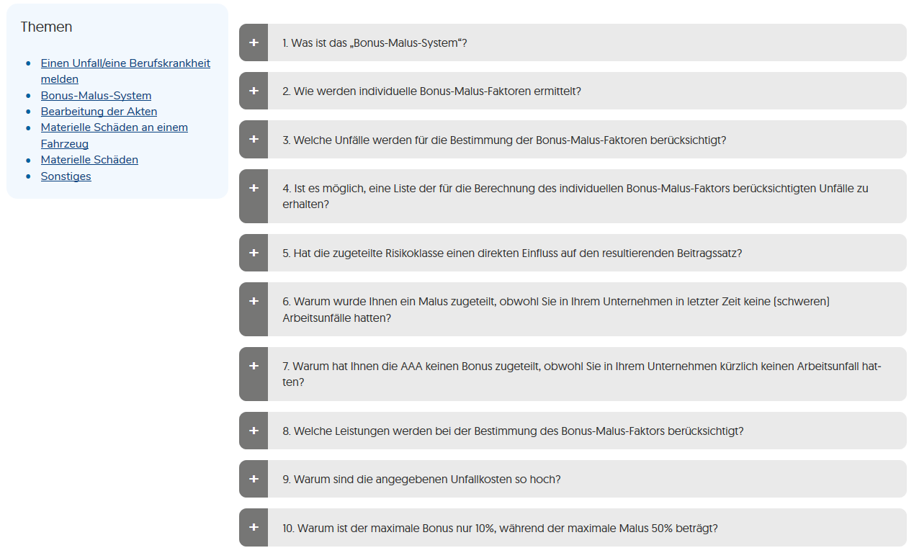
FAQ
https://aaa.public.lu/de/support/faq/faqs-bonus-malus.html

Slide 24
Unfallkosten

Slide 25
Versicherte Personen und Risiken

Slide 26
Versicherte Personen
Allgemeines System (Art. 85 CSS)
Sondersysteme (Art. 91 CSS)
Beschäftigte
Freiberufler und Gewerbetreibende
Beamte und Angestellte im öffentlichen Dienst
Freiberuflich tätige Landwirte, Winzer und Gärtner
Lehrlinge im Rahmen einer vergüteten Berufsausbildung
Schüler, Studierende
Arbeitssuchende welche in einer beruflichen Wiedereingliederung sind
Freiwillige die in den Bereichen Soziales, Familienbetreuung, Therapeutik usw. tätig sind

Slide 27
Versicherte Risiken
Arbeitsunfälle
Artikel 92 des Gesetzbuches der sozialen Sicherheit
Wegeunfälle
Artikel 93 des Gesetzbuches der sozialen Sicherheit
Berufskrankheiten
Artikel 94 + 95 des Gesetzbuches der sozialen Sicherheit + großherzogliche Verordnung vom 30. Juli 1928

Slide 28
Gemeinsame Vorbedingungen
Die Anerkennung eines Arbeitsunfalls, eines Wegeunfalls oder einer Berufskrankheit durch die Unfallversicherung setzt voraus, dass eine in Luxemburg versicherte Person bei einer in Luxemburg versicherten Tätigkeit
einen Unfall, der eine traumatische körperliche Verletzung zur Folge hat, erlitten hat
oder
an einer Berufskrankheit leidet, die ihre ausschlaggebende Ursache in dieser versicherten Berufstätigkeit hat

Slide 29
Arbeitsunfall
Begriffsbestimmung
Wesentliche Bestandteile
Als Arbeitsunfall gilt jeder, von einem Versicherten durch die Arbeit oder bei der Arbeit, erlittene Unfall
Plötzlicher Eintritt (Abgrenzung zur Berufskrankheit)
Traumatische körperliche Verletzung in Verbindung mit dem Unfall (jede offensichtliche oder verborgene, innere oder äußere, tiefe oder oberflächliche Schädigung des Organismus)

Slide 30
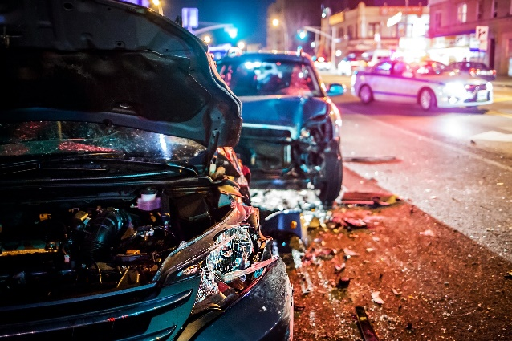
Wegeunfall
Begriffsbestimmung
Versicherte Wege
Als Wegeunfall gilt jeder Unfall auf dem Hin- und Rückweg
zwischen dem Wohnort und dem Arbeitsort
zwischen dem Arbeitsort und dem Ort, an dem der Versicherte für gewöhnlich sein Mittagessen zu sich nimmt
Erweiterungen :
Umweg im Falle einer regelmäßigen Fahrgemeinschaft
Absetzen oder Abholen der Kinder
Körperschäden: öffentliches und privates Strassennetz (Versicherung gilt von Tür zu Tür)
Fahrzeugschäden: öffentliches Strassennetz

Slide 31
Wegfall der Deckung
Unterbrechung oder Umweg aus privaten oder persönlichen Gründen, außer bei einer wesentlichen Notwendigkeit des täglichen Lebens
Bei schwerwiegender Verfehlung des Versicherten (schwere Verfehlung in Kenntnis des eingegangenen Risikos und Hinnahme der Wahrscheinlichkeit des Schadens) z.B.
Alkoholmissbrauch
Schwerwiegender Verstoß gegen die Bestimmungen der Straßenverkehrsordnung

Slide 32
Berufskrankheiten
Begriffsbestimmung
Eine Krankheit die in der Liste der Berufskrankheiten aufgeführt ist: Vermutung sofern eine Gefährdung durch das spezifische Berufsrisiko erwiesen ist
„Nicht gelistete“ Krankheiten (Beweislast liegt beim Versicherten)
Als Berufskrankheit gilt jede Krankheit, die ihre ausschlaggebende Ursache in der versicherten Berufstätigkeit hat
Entschädigungsfähige Krankheiten
Einem spezifischen Risiko ausgesetzt sein (chemisch, physikalisch, infektiös oder parasitär, …)
Eine zugezogene Krankheit durch eine, mit gröβter Wahrscheinlichkeit, berufliche Aussetzung eines spezifischen Risikos

Slide 33
Freiwillige landwirtschaftliche Versicherung
Landwirtschaftliche Flächen
Forstwirtschaft und Pflanzenbau
Wein-, Obst- und Gemüseanbau
→Der Beitragstarif wird pro Kulturart und Hektar jährlich festgelegt, für mindestens:
3 Hektar landwirtschaftliche Nutzungsfläche
0,10 Hektar Weinberg
0,50 Hektar Wald oder Pflanzenzuchtbetrieb
0,30 Hektar Obstgarten
0,25 Hektar Gemüseanbaufläche,

Slide 34
Anzeigen und Verfahren

Slide 35
Anzeige von Arbeitsunfällen / Wegeunfällen (GHV vom 17.12.2010)
Durch den Arbeitgeber oder seinen Beauftragten, in Ermangelung durch den Versicherten selbst
Spätestens 1 Jahr nach dem Unfallereignis
Für jeden Arbeits- / Wegeunfall der eine Verletzung oder einen Fahrzeugschaden verursacht hat
Der Versicherte hat sofort seinen Arbeitgeber oder dessen Beauftragten in Kenntnis zu setzen (Unfallverhütungsmaßnahmen, Beweise)
Ermittlung durch die AAA auf der Grundlage der eingereichten Belege oder aufgrund einer Ermittlung / eines Gutachtens

Slide 36
Ärztliche Anzeige bei Verdacht auf eine Berufskrankheit
Der behandelnde Arzt füllt von Amts wegen eine „ärztliche Anzeige einer Berufskrankheit“ aus, welche die Diagnose und die entsprechende Nummer in der Tabelle der Berufskrankheiten enthält
Im Prinzip, spätestens innerhalb eines Jahres ab dem Tag an dem er von der beruflich ausschlaggebenden Ursache der Krankheit Bescheid wusste
Anzeige des Unternehmens im Rahmen der Untersuchung bei Verdacht auf Vorliegen einer Berufskrankheit
Es obliegt dem Versicherten sämtliche medizinischen Berichte, die Berufskrankheit betreffend, bei der AAA einzureichen
Ermittlung durch die AAA auf der Grundlage der Akte oder aufgrund ärztlicher oder technischer Gutachten

Slide 37
Entscheidungen und Rechtsmittel
Zustellung einer begründeten Entscheidung des Präsidenten (Einspruch durch den Versicherten: 40-tägige Frist)
Zustellung einer begründeten Entscheidung des Verwaltungsrates
Rechtsmittel durch den Versicherten beim Schiedsrat für Sozialversicherungsfragen (CASS): 40-tägige Frist
Berufung durch den Versicherten oder die AAA vor dem Obersten Ausschuss für Sozialversicherungsfragen (CSSS): 40-tägige Frist
Revisionseinlegung (begrenzte Statthaftigkeit)

Slide 38
Leistungen (seit dem 01.01.2011)

Slide 39
Gesundheitsleistungen
Stationäre und ambulante medizinische Behandlungen
Bereitstellung von Medikamenten und Prothesen
Laboranalysen und -untersuchungen
Reha-Maβnahmen, therapeutische Kuren
Leistungen der Pflegeversicherung

Slide 40
Sachschäden
Nebensächlich zu einem Körperschaden entstandener Sachschaden (z.B. Kleiderschaden)
Schaden an einem am Unfall beteiligten Fahrzeug, aber nur falls:
1. der Unfall auf einem öffentlichen Verkehrsweg stattgefunden hat
2. sofern der Schaden nicht anderweitig entschädigungsfähig ist
Entschädigung aber immer Anwendung einer Selbstbeteiligung in Höhe von 2/3 des sozialen Mindestlohns. Es besteht keine Beweispflicht eines Körperschadens mehr.
―› Der Antrag auf Entschädigung eines Sachschadens ist binnen eines Jahres ab dem Unfalldatum zu stellen

Slide 41
Leistungen während der 78 ersten Wochen
Während der ersten 13 Wochen nach dem Unfall, sofern die vorübergehende volle Erwerbsminderung auf einen Arbeitsunfall zurückzuführen ist, besteht Lohnfortzahlung
Nach den +/- 13 Wochen: Krankengeld
Berechnung und Bedingungen: Nationale Gesundheitskasse (Begrenzung auf maximal 78 Wochen während eines Referenzzeitraumes von 104 Wochen)
Zahlung durch die Nationale Gesundheitskasse für Rechnung und zu Lasten der AAA
Die AAA erstattet der „Mutualité des employeurs“ 80% des Lohns, den diese dem Arbeitgeber erstattet hat

Slide 42
Renten
Vollrente
Ende des Anspruchs oder kein Anspruch auf Krankengeld
volle unfallbedingte Erwerbsminderung
keine Fortzahlung des Lohns
Teilrente
Lohnausfall aufgrund der Unfallfolgen
Lohnausfall von mindestens 10% bei Wiederaufnahme einer Tätigkeit
vorübergehende teilweise Erwerbsminderung von mindestens 10% zum Zeitpunkt der Konsolidierung
Übergangsrente bei Umschulung
Unfallbedingte Unfähigkeit, den letzten Arbeitsposten auszuüben
ersetzt Arbeitslosengeld + Übergangsentschädigung bis zur Wiedereingliederung
Meldung als Arbeitsuchender beim Arbeitsamt + Umschulungsmaβnahmen
vorübergehende teilweise Erwerbsminderung von mindestens 10% zum Zeitpunkt der Konsolidierung

Slide 43
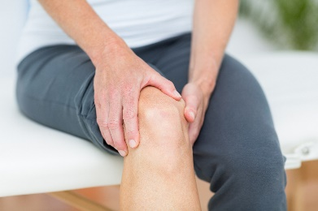
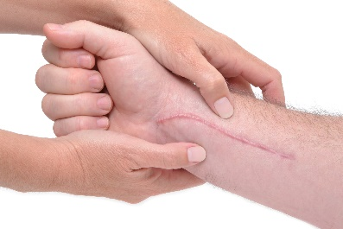
Entschädigungen für Nichtvermögensschäden
Entschädigung für physiologischen Schaden und Beeinträchtigung des Wohlbefindens (Art. 119)
Der Betrag ist abhängig vom zurückbehaltenen endgültigen Grad der Erwerbsminderung (Entschädigung in Form von Kapital sofern dauernde teilweise Erwerbsminderung ≤ 20%, ansonsten monatliche Rente)
Entschädigung für erlittene moralische Schmerzen (nur im Fall einer dauerhaften Erwerbsminderung)
Sie entschädigt die bis zur Konsolidierung erlittenen Schmerzen. Pauschalbetrag: groβherzogliche Verordnung vom 17.12.2010 (1: 88€ - 7: 7.297€ Indexziffer 100)
Entschädigung für Entstellungsschaden (nur im Fall einer dauerhaften Erwerbsminderung)
Sie entschädigt den erlittenen Schaden aufgrund einer Entstellung infolge von Folgeschäden, z.B. Narben, Gehbehinderungen, Amputationen und Prothesen. Pauschalbetrag: groβherzogliche Verordnung vom 17.12.2010 (1: 58€ - 7: 7.297€ Indexziffer 100)
-> Der Antrag ist binnen einer Frist von 3 Jahren ab der Konsolidierung zu stellen

Slide 44
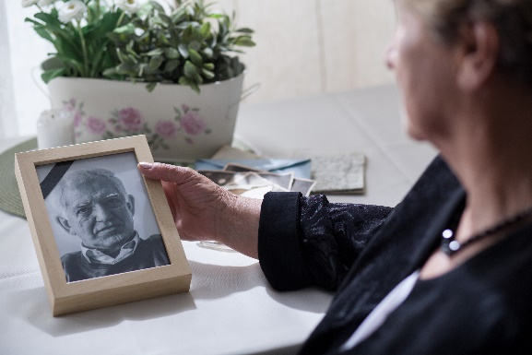
Leistungen zu Gunsten der Hinterbliebenen
Hinterbliebenenrente für den überlebenden Ehegatten / Partner
(Zulage bei der Hinterbliebenenrente durch die Pensionskasse, aber
für Rechnung und Kosten der AAA)
Waisenrente (Zulage bei der Hinterbliebenenrente)
Entschädigung für immateriellen Schaden (Pauschalbertrag: großherzogliche Verordnung vom 17.12.2010) für
- Ehegatten und Partner (3.649 € Indexziffer 100)
- Waisen (3.649 € Indexziffer 100)
- Vater und Mutter (2.189 € Indexziffer 100)
- jede Person, die zum Zeitpunkt des Todes des Versicherten seit mindestens 3 Jahren mit ihm in einem gemeinsamen Haushalt gelebt hat (1.459 € Indexziffer 100)

Slide 45
Beschränkung der Leistungen zu Lasten der Unfallversicherung: Schließung der Akte
Von Amts wegen 3 Monate nach einem Unfall mit einer vorübergehenden vollen Erwerbsminderung 8 oder weniger aufeinanderfolgenden Tagen nach dem Unfall
Von Amts wegen 12 Monate nach einem Unfall mit einer vorübergehenden vollen Erwerbsminderung von mehr als 8 Tagen, außer bei einer gegenteiligen Stellungnahme des medizinischen Dienstes der Sozialen Sicherheit
Jederzeit nach Stellungnahme des medizinischen Dienstes der Sozialen Sicherheit (mit Bescheid)
-> Mögliche Wiedereröffnung der Akte auf Antrag des Versicherten (mittels vorgeschriebenem Formular), sofern bestimmte Bedingungen erfüllt sind

Slide 46
Teil 2: Unfallverhütung

Slide 47
Abteilung für Unfallverhütung
Gegründet zwecks Verbesserung der Sicherheit und Gesundheit am Arbeitsplatz
Historisch gesehen war ihre Rolle auf die Ausarbeitung und Kontrolle der Einhaltung der Unfallverhütungsvorschriften beschränkt
Heute umfassen ihre Aufgaben Folgendes:
Gliederung der Unternehmen in Risikoklassen und Verwaltung des Bonus-Malus-Systems
Sicherheitskampagnen
Bereitstellung von Broschüren und Plakaten
Ausbildungen/Schulungen
Beratung in Sachen Sicherheitsmanagement in den Unternehmen
Ermittlungen bei Unfällen, Risikoanalysen und Studien über Arbeitsplätze
Kontrollen und Überwachung
Ausarbeitung von Empfehlungen zur Unfallverhütung und im Bereich der Sicherheit und der Gesundheit am Arbeitsplatz
Information, Beratung und Sensibilisierung im Bereich Sicherheit und Gesundheit am Arbeitsplatz
Erstellung von Statistiken der Arbeits- und Wegeunfälle

Slide 48
Kontrollen
Die Mitarbeiter der AAA überwachen die Einhaltung der Gesetzes- und Verordnungsbestimmungen im Bereich der Sicherheit und Gesundheit am Arbeitsplatz, und insbesondere des Buches III – Titel eins des Arbeitsgesetzbuches namens „Sicherheit am Arbeitsplatz“:
Pflichten der Arbeitgeber
Mit Schutzmaßnahmen und Maßnahmen zur Gefahrenverhütung beauftragte Dienste
Erste Hilfe, Brandschutz, Evakuierung der Arbeitnehmer, ernste und unmittelbare Gefahr
Information der Arbeitnehmer
Befragung und Beteiligung der Arbeitnehmer
Ausbildung/Schulung der Arbeitnehmer
Pflichten der Arbeitnehmer

Slide 49
Kontrollen
Im Hinblick auf die Kontrollen gehen die Mitarbeiter der Unfallversicherung gemäß den Artikeln L. 614-3 und L.614-4 des Arbeitsgesetzbuches in Sachen Sicherheit und Gesundheit am Arbeitsplatz vor. Sie sind insbesondere befugt:
ungehindert und ohne Vorwarnung Baustellen, Betriebe und Gebäude zu besuchen
die Identität der am Arbeitsplatz angetroffenen Personen festzustellen und diese Personen bildlich festzuhalten
sämtliche Überprüfungen, Ermittlungen und Kontrollen durchzuführen und Zugang zu allen Informationen oder Dokumenten zu erlangen, welche erforderlich sind, um sich von der Einhaltung der Rechts-, Verordnungs-, Verwaltungs- und Vertragsbestimmungen zu überzeugen
die festgestellten Mängel/Verstöße bildlich festzuhalten
technische und wissenschaftliche Messungen durchzuführen oder durchführen zu lassen, um die Konformität der Anlagen zu prüfen
Proben von benutzten oder verarbeiteten Stoffen oder Substanzen zu entnehmen oder entnehmen zu lassen und zu analysieren oder analysieren zu lassen, sofern der Arbeitgeber oder sein Vertreter davon in Kenntnis gesetzt wurden; die Kosten für diese Analysen gehen zu Lasten des Arbeitgebers falls ein Fehler seinerseits nachgewiesen wird
Sollten die Mitarbeiter des AAA bei der Ausübung ihrer spezifischen Kontrollbefugnisse auf Probleme stoßen, können sie den Beistand der Polizei anfordern, welche ihnen Unterstützung oder technische Hilfe leistet

Slide 50
Geldstrafen
Ordnungsgelder wegen Nichterfüllung oder verspäteter Erfüllung von Verpflichtungen aus dem Gesetzbuch der sozialen Sicherheit (Art. 445 und 447):
Arbeitgeber: bis zu 2.500 €
Versicherter: bis zu 750 €
Geld- und Haftstrafen (infolge einer Strafanzeige der Unfallversicherung) aufgrund von Verstößen gegen die Bestimmungen von Buch III – Titel eins des Arbeitsgesetzbuches namens „Sicherheit am Arbeitsplatz“ (Art. L.314-4):
Jeder Verstoß gegen die Verpflichtungen der Arbeitgeber (Art. L.312-1 bis L.312-8 und L.314-2 mit Ausnahme der Art. L.312-6 und L.312-7) und die in deren Ausführung erlassenen Verordnungen und Beschlüsse wird mit einer Haftstrafe von zwischen acht Tagen und sechs Monaten und/oder einer Geldstrafe zwischen 251 und 25.000 Euro bestraft
Jeder Verstoß gegen die Verpflichtungen der Arbeitnehmer (Art. L.313-1) und die in deren Ausführung erlassenen Verordnungen und Beschlüsse wird mit einer Geldstrafe zwischen 251 und 3.000 Euro bestraft

Slide 51
Hierarchie der Gesetzes-, Verordungs- und Verwaltungsbestimmungen im Bereich der Sicherheit und Gesundheit am Arbeitsplatz
Gesetze
Verordnungen
Standardbedingungen der Gewerbeaufsicht (genehmigungspflichtige Betriebe)
Allgemein anerkannte Regeln der Technik, der Hygiene und der Arbeitsmedizin; Erkenntnisse der Ergonomie
Empfehlungen zur Unfallverhütung

Slide 52
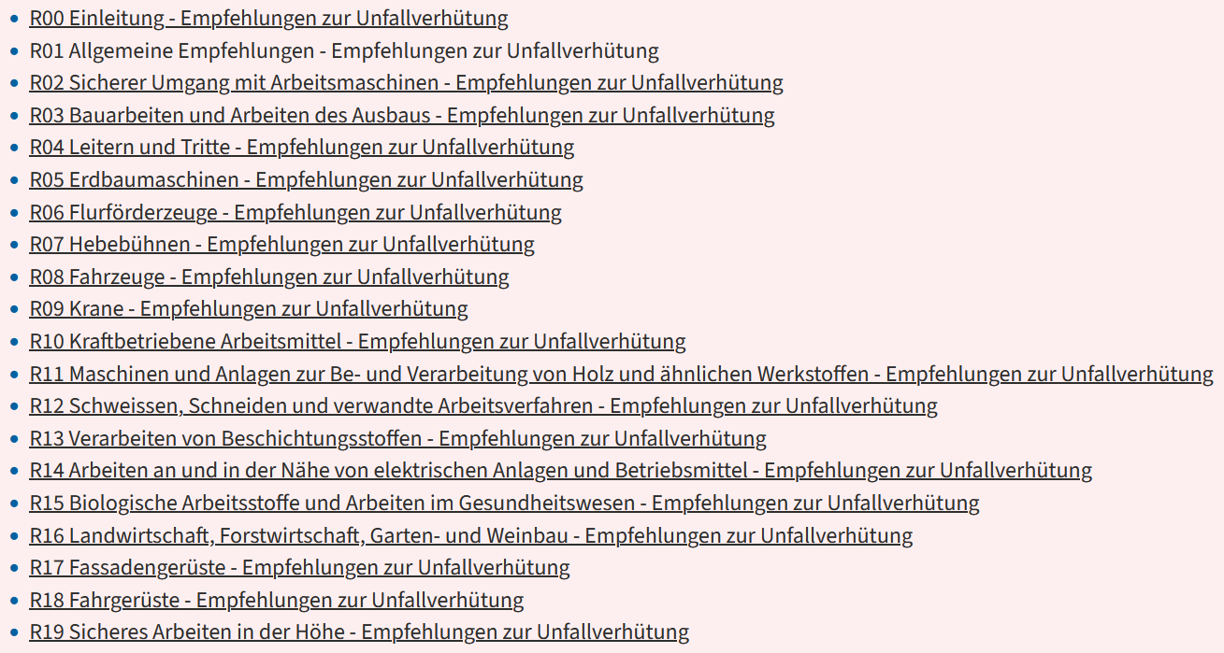
Empfehlungen zur Unfallverhütung
Fachregeln auf dem Gebiet der Verhütung arbeitsbedingter Risiken
Ausgearbeitet von der Abteilung Unfallverhütung und Ermittlungen der Unfallversicherung, gemeinsam mit Sachverständigen die aufgrund ihrer Berufserfahrung vom Verwaltungsrat der Unfallversicherung ausgewählt wurden

Slide 53
Die Empfehlungen sind nicht Teil der eigentlichen Gesetzgebung und Ziel der Verfasser ist es nicht zusätzliche Auflagen zur bestehenden Gesetzgebung festzulegen, sondern Arbeitgeber und Arbeitnehmer bei der Wahrnehmung ihrer rechtlichen Pflichten im Bereich Sicherheit und Gesundheitsschutz am Arbeitsplatz zu unterstützen.
Sie geben zusätzliche Hinweise zu bestehenden Gesetzestexten, insbesondere zum dritten Buch „Schutz, Sicherheit und Gesundheit der Arbeitnehmer“ des Arbeitsgesetzbuches, den großherzoglichen Verordnungen die aufgrund dieses Buches getroffen wurden, sowie den Bestimmungen der Gewerbeaufsicht.
Die Empfehlungen sollen auf Gefährdungen hinweisen und Wege aufzeigen, wie diese vermieden oder verringert werden können, damit Arbeitgeber und Arbeitnehmer ein Gefahrenbewusstsein entwickeln und zweckmäßige Vorbeugungsmaßnahmen treffen. Der Einsatz anderer Mittel ist jedoch möglich, wenn Sicherheit und Gesundheitsschutz am Arbeitsplatz in gleicher Weise gewährleistet sind.

Slide 54
Artikel 163 des Gesetzbuches der sozialen Sicherheit
Die Empfehlungen zur Unfallverhütung, welche als allgemein anerkannte Regeln auf dem Gebiet der Risikoprävention gelten, können für alle versicherten Aktivitäten oder bestimmte dieser Aktivitäten erstellt werden. Sie richten sich an:
die Arbeitgeber, um Arbeitsunfällen und Berufskrankheiten vorzubeugen und das Leben und die Gesundheit der Versicherten zu schützen;
die Versicherten, um Arbeitsunfällen und Berufskrankheiten vorzubeugen.
Die Empfehlungen zur Unfallverhütung werden den Arbeitgebern durch sämtliche geeigneten Mittel zur Kenntnis gebracht. Letztere informieren daraufhin ihre jeweils betroffenen Beschäftigten.

Slide 55
Empfehlung „Sicherer Umgang mit Arbeitsmaschinen“
Das Arbeitsgesetzbuch sieht für jeden Arbeitnehmer auf einem Risikoposten eine Schulung vor.
Diese Empfehlung der Unfallversicherung hat als Ziel, den luxemburgischen Betrieben ein Aus- und Fortbildungsverfahren für den sicheren Umgang mit Arbeitsmaschinen anzubieten.
Der Befähigungsnachweis wird von einer von der AAA anerkannten Schulungsstelle vergeben.
Die Liste der Fortbildungszentren befindet sich auf der Internet Seite der AAA.

Slide 56
Schulungen im Zusammenhang mit den Empfehlungen zur Unfallverhütung

Slide 57
Label « Sécher & Gesond mat System »
In dem Bestreben, Unternehmen dabei zu helfen, ein effizientes Management der Sicherheit und Gesundheit am Arbeitsplatz umzusetzen, hat die Unfallversicherung ein Qualitätslabel in Sachen Sicherheit und Gesundheit am Arbeitsplatz namens „Sécher a Gesond mat System“ eingeführt. Mit diesem Label für kleinere Unternehmen möchte die AAA die Bemühungen der Arbeitgeber im Bereich Risikoprävention fördern und gleichzeitig den Verwaltungsaufwand so gering wie nur möglich halten.
Förderung der Sicherheit und der Gesundheit am Arbeitsplatz
Persönliche Beratung, Begleitung und Betreuung des Unternehmens im Hinblick auf eine effiziente Gestaltung der Sicherheit und Gesundheit am Arbeitsplatz
Verbesserung der Motivation der Arbeitnehmer
Verbesserung der Sicherheit und Gesundheit am Arbeitsplatz und Senkung der Zahl an Arbeitsunfällen und Berufskrankheiten
Senkung der Kosten durch Ausfälle wegen Unfall oderBerufskrankheit
Positives Qualitätsimage des Unternehmens in Sachen Sicherheit und Gesundheit am Arbeitsplatz
Sichtbare Präsenz in den Medien

Slide 58
Nationaler Arbeits- und Gesundheitsschutzpreis
Mit diesem Preis werden besonders innovative Maßnahmen oder Produkte ausgezeichnet, die Verbesserungen des Arbeitsschutzes, des Gesundheitsschutzes und des Wohlbefindens am Arbeitsplatz bewirken.
5 Preise mit einer Prämie von jeweils 5.000 Euro sowie der Produktion eines Videofilms werden in den folgenden Kategorien vergeben:
1. Kategorie: Unternehmen im Bereich Arbeitsschutz (Unternehmen ≤ 50 Arbeitnehmer und > 50 Arbeitnehmer)
2. Kategorie: Unternehmen im Bereich Gesundheitsschutz und Wohlbefinden am Arbeitsplatz Unternehmen ≤ 50 Arbeitnehmer und Unternehmen > 50 Arbeitnehmer)
3. Kategorie: Organisation mit Multiplikationsfaktor im Bereich Gesundheitsschutz und Wohlbefinden am Arbeitsplatz
Einer dieser 5 Preisträger erhält außerdem den Publikumspreis, ein zusätzlicher Preis in Höhe von 2.000 €. Das Abstimmungsverfahren des Publikumspreises erfolgt während dem Forum und online.
→ Die Videos der Gewinner befinden sich unter www.visionzero.lu

Slide 59
Forum für Sicherheit und Gesundheit am Arbeitsplatz (2022)
→ Mehr Infos unter www.visionzero.lu

Slide 60
Nationale Strategie VISION ZERO
Die AAA ist einer der Initiatoren der nationalen Strategie VISION ZERO dessen Ziel es ist die Sicherheit und Gesundheit am Arbeitsplatz zu fördern, um die Zahl und Schwere der Arbeits- und Wegeunfälle sowie der Berufskrankheiten in Luxembourg zu senken.
März 2016: Einführung der VISION ZERO während des Forums SST
Oktober 2022: die luxemburgische Regierung unterstützt die Vision Zero als nationale Strategie

Slide 61
Mitgliedschaft der Betriebe
Einschreibung per Formular unter www.visionzero.lu
Bestätigung der Einschreibung per e-mail
Liste der Mitglieder
Veröffentlichung des Betriebs unter der Liste der Mitglieder
Zurzeit 250 Betriebe
Zugang zum Mitgliederportal
Bereitstellung individuell gestalteter Poster, Bestellung individuell gestalteter Kommunikationsobjekte, Verwaltung der Unternehmensdaten und Hochladen des jährlichen Aktionsplanes
Aktionsplan
Hinterlegen eines Aktionsplanes Hochladung und Verwaltung des Aktionsplanes des Unternehmens
Freiwillige Verpflichtung des Unternehmens zur Reduzierung der Zahl und Schwere der Arbeits- und Wegeunfälle sowie der Berufskrankheiten.

Slide 62
Vorteile für die Betriebe
Reduzierung der Anzahl der Arbeitsunfälle und Berufskrankheiten
Steigerung der Motivation und Produktivität der Mitarbeiter
Positive Darstellung des Unternehmens dank verschiedener Medien
Zugang zum Mitgliederportal
Bereitstellung des spezifischen VISION ZERO-Logos „Entreprise engagée“ und individuell gestalteter Poster
Der nationalen Gemeinschaft zur Prävention von Arbeitsunfällen, Wegeunfällen und Berufskrankheiten angehören

Slide 63
Veröffentlichungen
Alle Veröffentlichungen erhältlich und bestellbar unter www.aaa.lu
Beispiele:

Slide 64
Statistiken 2022

Slide 65
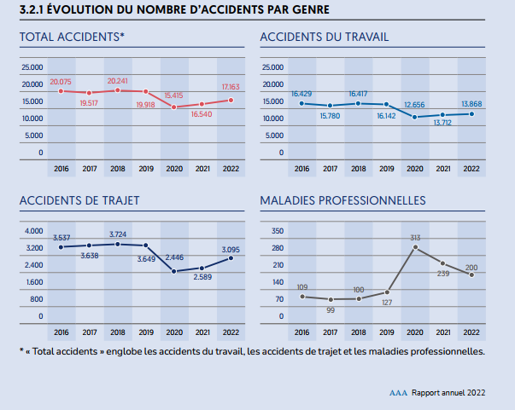
Statistiken

Slide 66
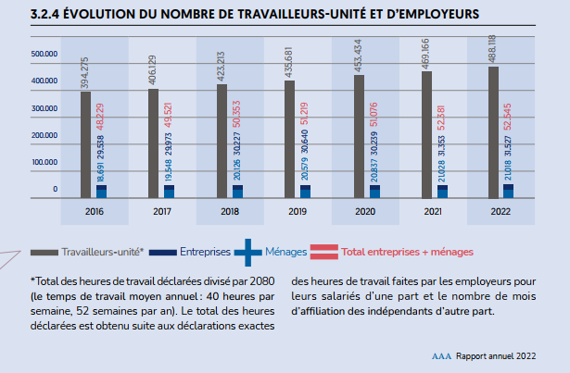
Statistiken

Slide 67
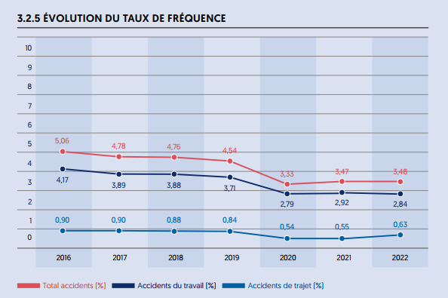
Statistiken

Slide 69
Teil 3: Risikoanalyse

Slide 70
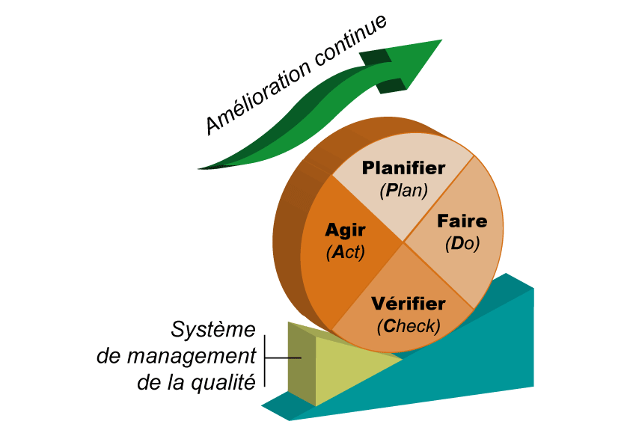
Risikobewertung
Ausführliche Liste aller Risikos im Betrieb
Auswahl einer Methode für die Risikobewertung
Referenztafel für die Risikobewertung
Tabelle für die Risikobewertung
Tabelle für die Wiederholung der Risikobewertung
Kinney-Wiruth Methode:
https://aaa.public.lu/de/securite-sante-travail/veilleetreglementation/salaries-designes.html

